Slide 1
Интеллектуальная викторина
Подготовительная группа

Slide 2
Приветствуем участников викторины

Slide 3
Конкурсы
Разминка
Математический конкурс
Конкурс грамотеев
Музыкальная пауза
Космический конкурс
Конкурс для болельщиков
Подведение итогов, награждение.

Slide 4
Математический
Задачи
Задачки на смекалку и внимание
«Соседи числа»

Slide 5
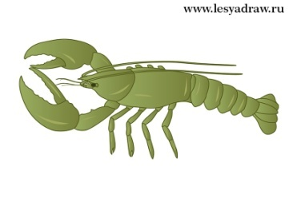
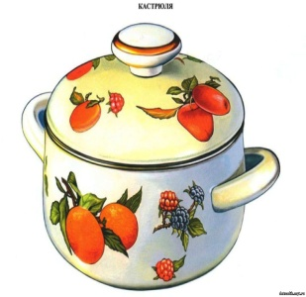
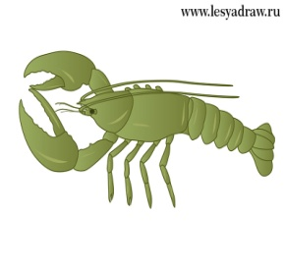
Конкурс грамотеев

Slide 6
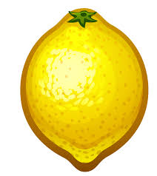
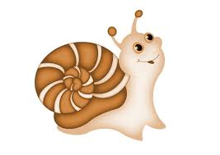
Конкур грамотеев

Slide 7
Звуковой анализ слова
«Любознайки»
река
«Почемучки»
поле

Slide 8
Составь слово из слогов

Slide 9
Музыкальная пауза

Slide 10
Космический конкурс

Slide 11
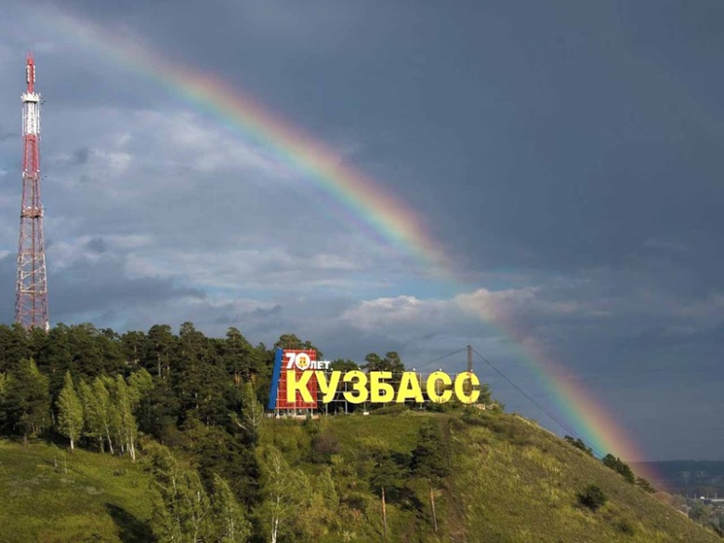
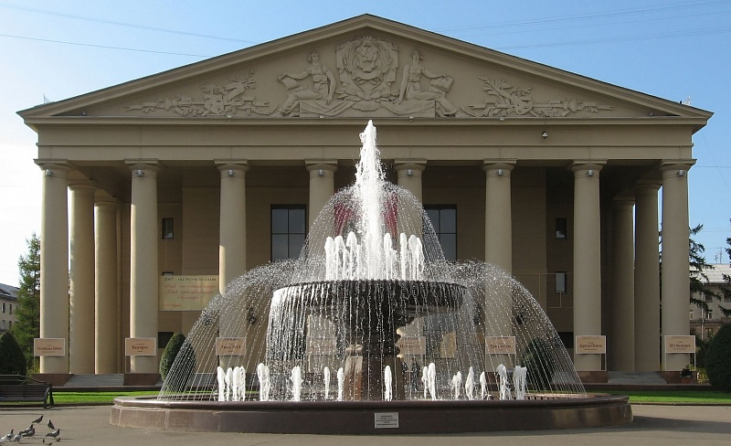
Конкурс для родителей

Slide 12
Награждение

